Slide 1
第四节 向量组的秩
一个向量组的一个部分组称为一个极大(线性)无关组,如果它是线性无关的,但再任意添一个向量(如果还有的话)所得向量组线性相关.
定义
一个线性无关的向量组, 它的极大无关组就是它本身.
任何一个向量组, 只要它含有非零向量, 就一定有极大无关组.

Slide 2
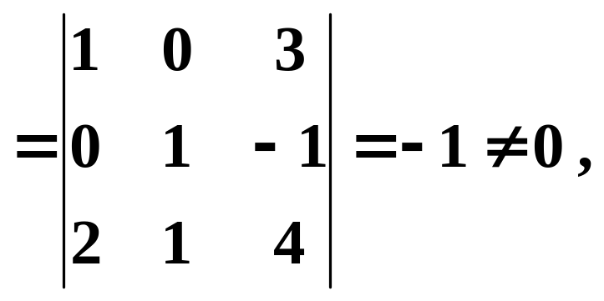
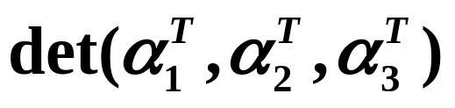



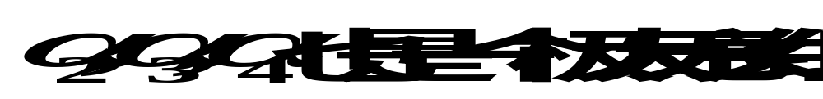
例如，设有向量组

Slide 3

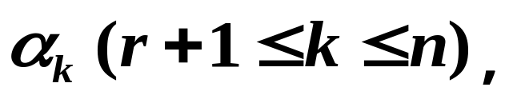



一个向量组的任一极大无关组与该向量组本身等价.
定理
证明
首先, (Ⅱ)是(Ⅰ)的部分组, 当然可以被(Ⅰ)线性表出.
其余的向量
定理
从而 (Ⅰ) 可由(Ⅱ) 线性表出.
因此 (Ⅰ) 与(Ⅱ) 等价.

Slide 4


由等价的传递性可知, 一个向量组的任两个极大无关组彼此等价,
由前面性质6可知,
(6) 两个线性无关且彼此等价的向量组，必含有相同个数的向量.
向量组任意两个极大无关组所包含的向量个数相同。
向量组的任一极大无关组所包含的向量的个数称为向量组的秩。
定义
规定：只含零向量的向量组的秩为零.
性质：
(1)若向量组(Ⅰ)能被向量组(Ⅱ)线性表出, 则秩(Ⅰ) 秩(Ⅱ).
(2) 等价的向量组必有相同的秩.

Slide 5
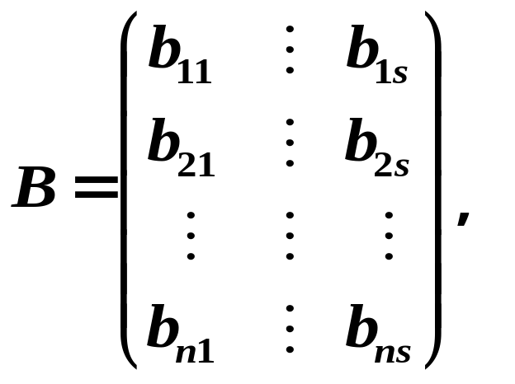
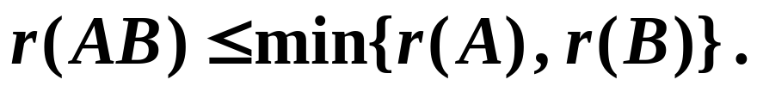
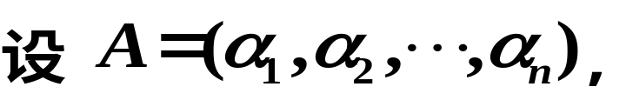
定义
矩阵的行向量组的秩称为矩阵的行秩;
矩阵的
列向量组的秩称为矩阵的列秩。
定理
矩阵的行秩
=
矩阵的列秩
=
矩阵的秩。
证略
定理
设矩阵A,B可以相乘,则有
证
即AB的每个列向量是A的列向量组的线性组合,

Slide 6
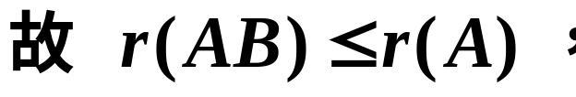
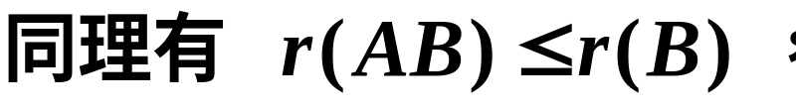
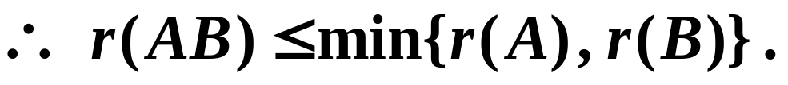
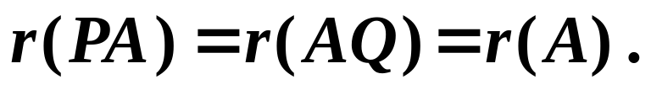

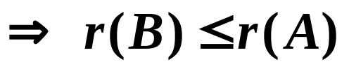
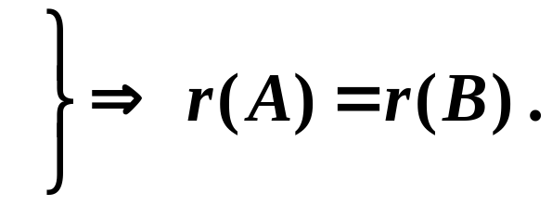


即AB的每个列向量是A的列向量组的线性组合,
若向量组(Ⅰ)能被向量组(Ⅱ)线性表出, 则秩(Ⅰ) 秩(Ⅱ).
推论
若P,Q为可逆矩阵,则有
证

Slide 7
定义
矩阵的行向量组的秩称为矩阵的行秩;
矩阵的
列向量组的秩称为矩阵的列秩。
定理
矩阵的行秩
=
矩阵的列秩
=
矩阵的秩。
将向量组的秩的计算，转化为矩阵的秩的计算。
基本问题：
给定一个向量组，求它的一个极大无关组，并将其余向量用这个极大无关组线性表示。

Slide 8
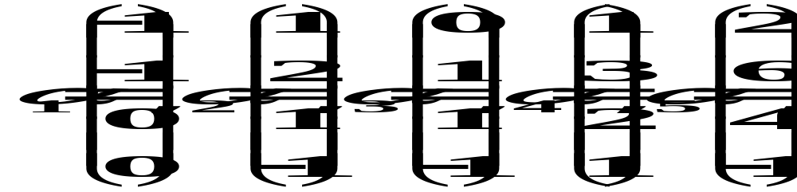
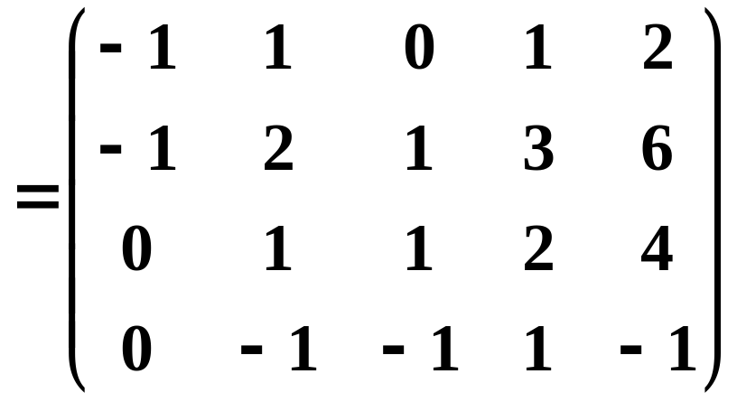
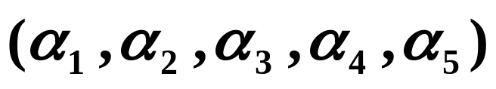
例1
设向量组
求一个极大无关组，并将其余向量用这个极大无关组线性表示.
解
只做行变换，化为阶梯形

Slide 9
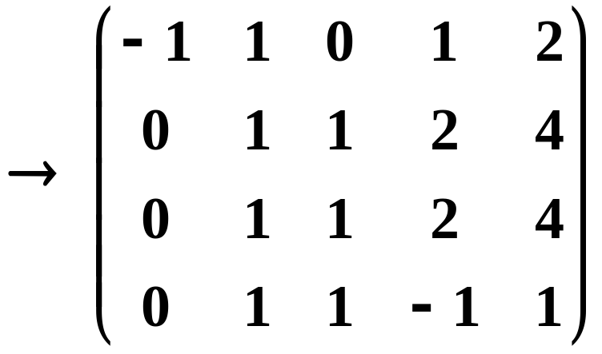
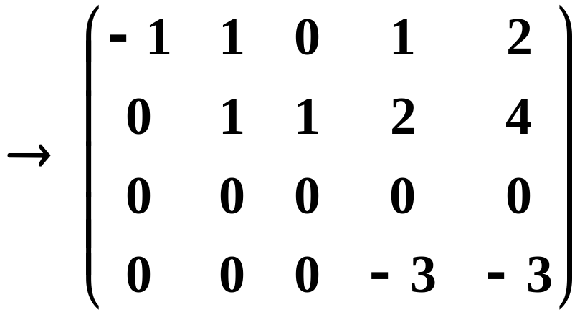
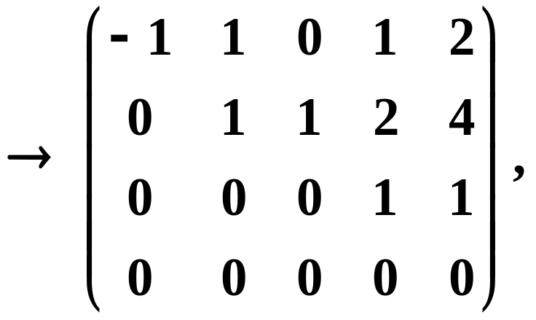

Slide 10
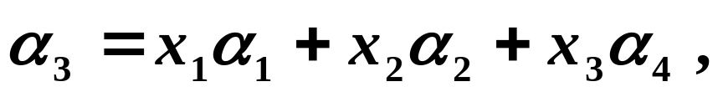
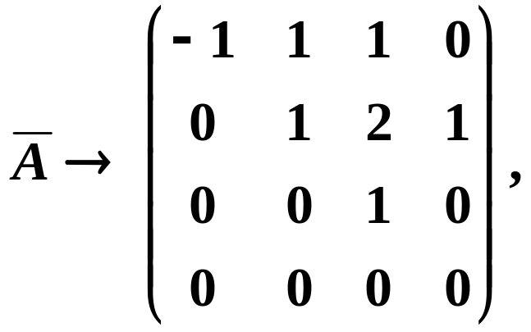
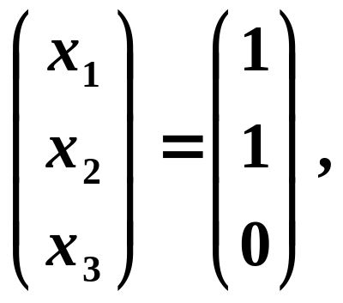
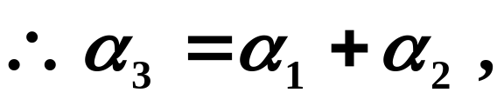

Slide 11

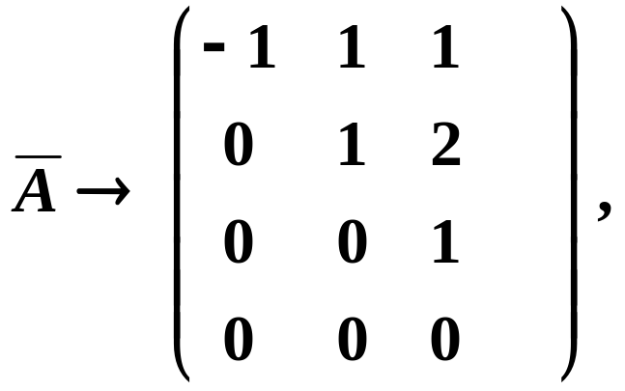

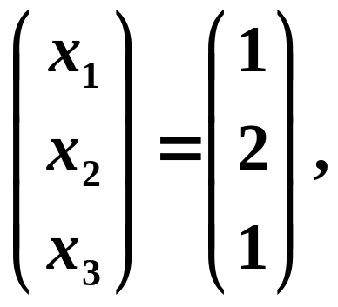
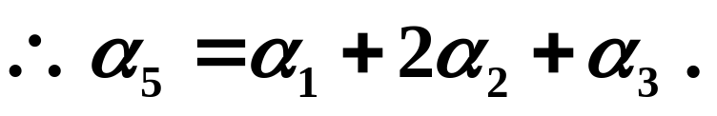

Slide 12
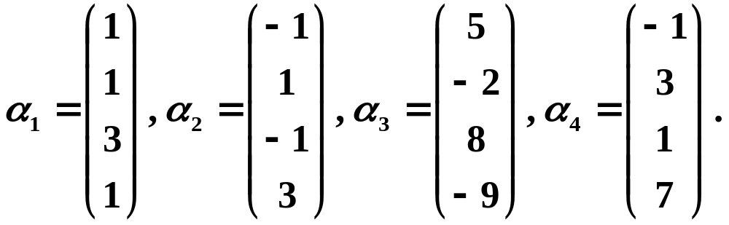
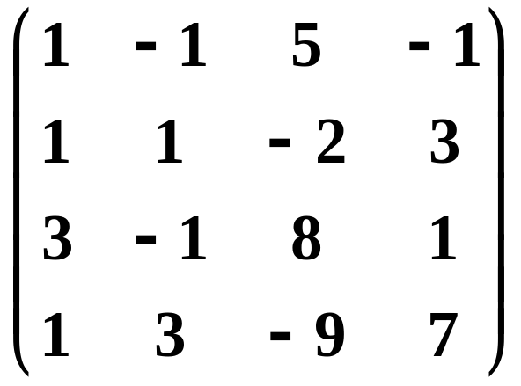
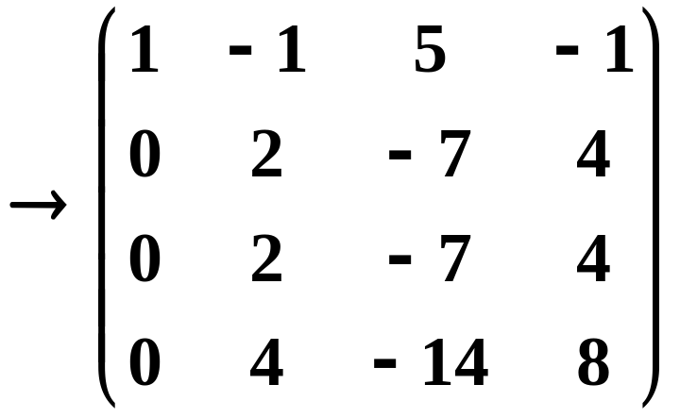
求下面向量组的秩和一个极大线性无关组，并将其余向量用此极大线性无关组线性表示
例2
解

Slide 13
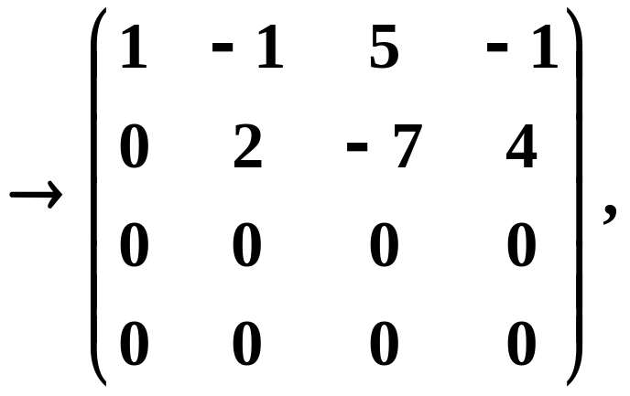
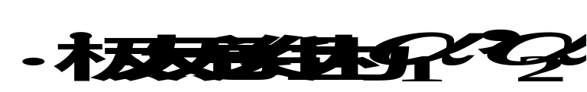
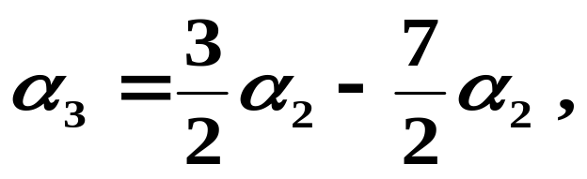
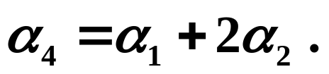
秩为2。

